Slide 1
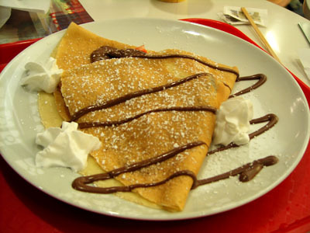
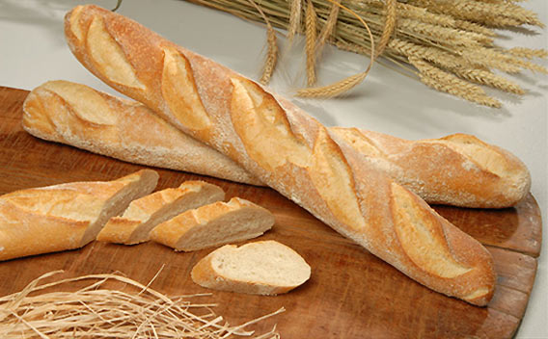
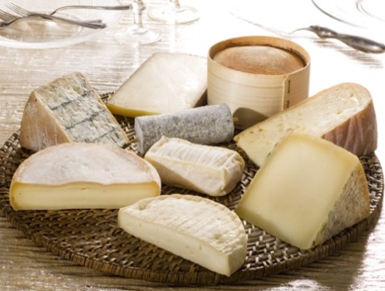
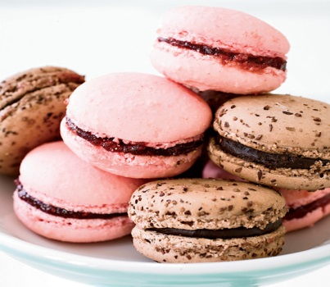
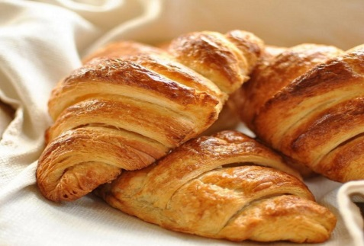
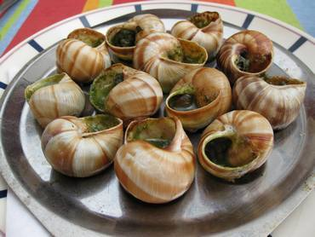
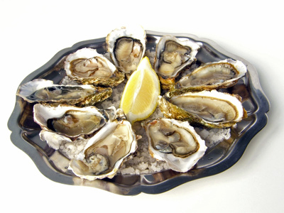
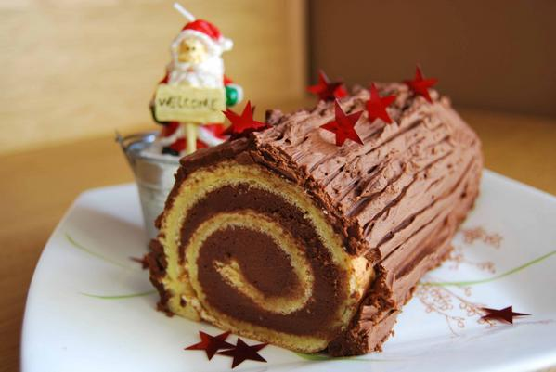
Qu’est-ce qu’on mange en France?
1. Remue-méninges sur la nourriture:
des crêpes des baguettes des fromages des macarons
des croissants des escargots des huîtres la bûche

Slide 2
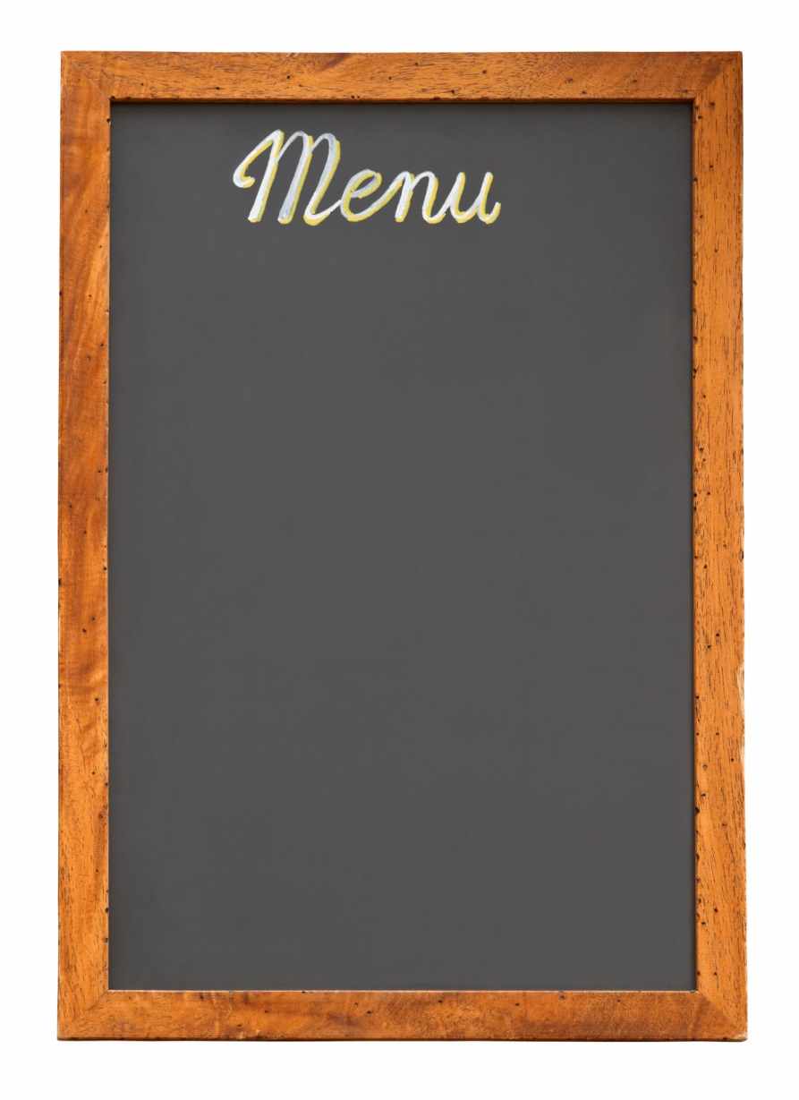
2. La différence entre le repas français et celui italien:
Antipasto
Primo
Secondo
Contorno
Frutta
Dolce
Entrée
Plat de résistance
Plateau de fromages
Desserts

Slide 3
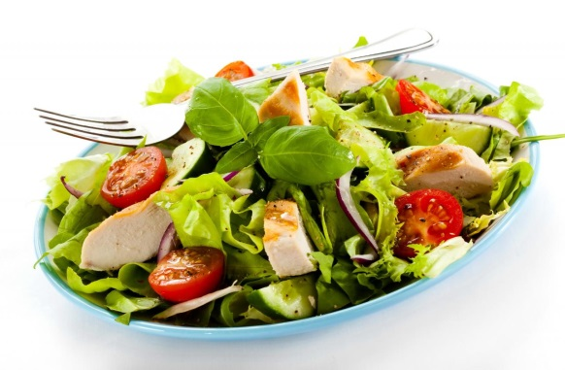
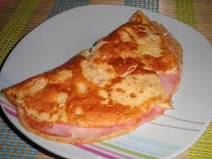
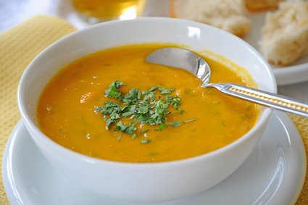
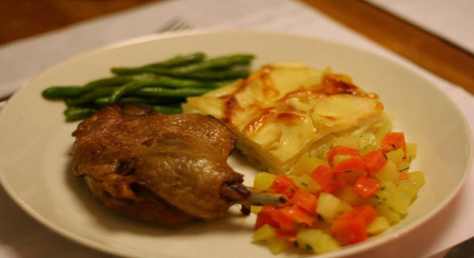
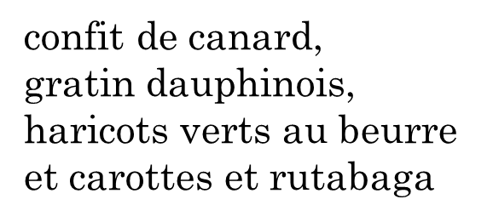
Le repas en France:
Entrée :
Plat de résistance :
de la viande ou du poisson servis avec des pâtes, du riz, des pommes de terre ou des légumes grillés ou cuits à la vapeur:
Une salade
Une omelette
Une soupe

Slide 4
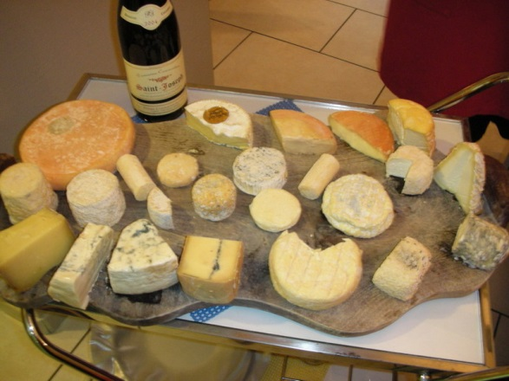
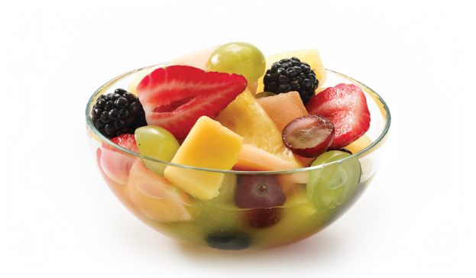
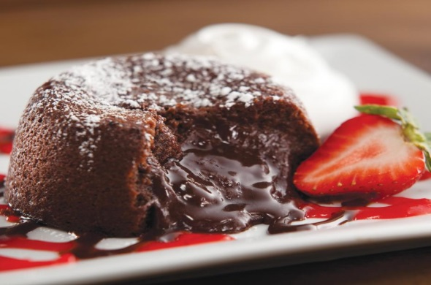
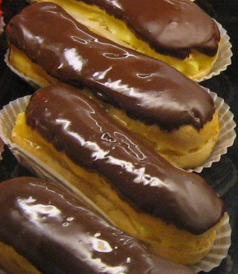
Plateau de fromages :
fromages de chèvre, de brebis, à pâte molle, à pâte dure, à pâte mi-dure:
Desserts :
des yaourts, des fruits et/ou des gâteaux:
Il faut présenter
au moins cinq variétés
différentes de
fromages
Une salade de fruits
Le fondant au chocolat
Les éclairs

Slide 5
3. En suivant les sollicitations des élèves on témoigne les spécificités des habitudes françaises en matière de nourriture:
Le pain (différents types de baguettes: blanche, de campagne, multicéréales, saupoudrée de graines ou non) et l’idée d’acheter des tranches de pain déjà prêtes.
Quand on mange les crêpes? Le 2 février, c’est la Chandeleur, appelée aussi la Fête des Chandelles. Tous les ans, la tradition veut que l’on cuisine plein de délicieuses crêpes à déguster avec famille et copains. Cette tradition se rapporte à un mythe selon lequel si on ne faisait pas de crêpes le jour de la chandeleur, le blé serait carié pour l’année. On dit d’ailleurs :
D’ailleurs, en faisant les crêpes, il faut respecter une autre coutume, celle de la pièce d’or. En effet, les paysans faisaient sauter la première crêpe avec la main droite tout en tenant une pièce d’or dans la main gauche. Celui qui retourne sa crêpe avec adresse, qui ne la laisse pas tomber à terre ou qui ne la rattrape pas sous la forme navrante de quelque linge fripé, celui-là aura du bonheur jusqu'à la Chandeleur prochaine.
À la Chandeleur
Il faut faire sauter la crêpe
Avec une pièce dorée
Pour avoir de l’argent toute l’année
Si point ne veut de blé charbonneux
Mange des crêpes à la Chandeleur

Slide 6
Comment on cuisine les escargots: ils sont farcis avec du persil, de l’ail, du sel et du poivre et cuits au four : (Les escargots de Bourgogne).
La différence entre le croissant italien et le croissant français. Ce dernier est vide.
4. Exercice de grammaire: Le passé composé
Consigne: Complétez les phrases suivantes avec le verbe qui convient au passé composé en faisant attention à l’accord du participe passé.
Jean et Louis ….............(acheter) deux baguettes, mais ils les …............................(manger) avant de rentrer chez eux.
Anne et Sophie …………...............(aller) faire des courses au supermarché où elles ………...........(rencontrer) Guillaume.
Catherine …....................(rincer) la salade et elle ….......... ……………(couper) les tomates pour préparer son entrée.
Nicolas et moi ….............(cuire) le canard à l'orange dans la casserole mais nous l' …................................. (brûler).
Pendant les fêtes de Noël, on …............ (rôtir) la dinde farcie aux châtaignes.
Qu'est-ce que vous …............ (boire) au restaurant hier soir? J’….........................(prendre) un verre de Bordeaux qui nous …...................... ………(servir) avec un plateau de fromages.

Slide 7
5. La tâche finale (activité créative):
(production écrite du menu et présentation orale du repas)
Créez un menu en suivant les caractéristiques du repas français, ensuite, échangez-le avec votre camarade.
Voilà le repas que vous avez mangé hier soir chez votre copain. Racontez-nous ce que vous avez goûté et donnez vos impressions.
Si vous le souhaitez vous pouvez consulter les sites de ces deux restaurants français:
http://www.lepetitprincedeparis.fr/menu_cl1.html
http://www.restaurant-aupetitriche.com/notre-carte.php

Slide 8
Organisation du temps:
Points: 1 – 4 (1 heure)
Point: 5 (1 heure)

